Slide 1
การเชื่อมโยงและการจัดบริการคลินิกแพทย์แผนไทยครบวงจรเฉพาะโรค(โรคข้อเข่าเสื่อม) ของจังหวัดอุทัยธานี
27 พฤษภาคม 2559
ณ ห้องประชุมสำนักงานสาธารณสุขจังหวัดอุทัยธานี

Slide 2


Slide 3
เป้าประสงค์
การนำการแพทย์แผนไทยที่โดดเด่นและมีข้อมูลวิชาการสนับสนุนมาใช้ ร่วมดูแลผู้ป่วยแบบผสมผสานกับแพทย์แผนปัจจุบันและทีมสหวิชาชีพ (Comprehensive approach)
การลดช่องว่าง(Gap)ระหว่างแพทย์แผนไทยและการแพทย์ทางเลือกกับแพทย์แผนปัจจุบัน
การร่วมปรึกษาหารือการดูแลผู้ป่วย (Consultation)

Slide 4
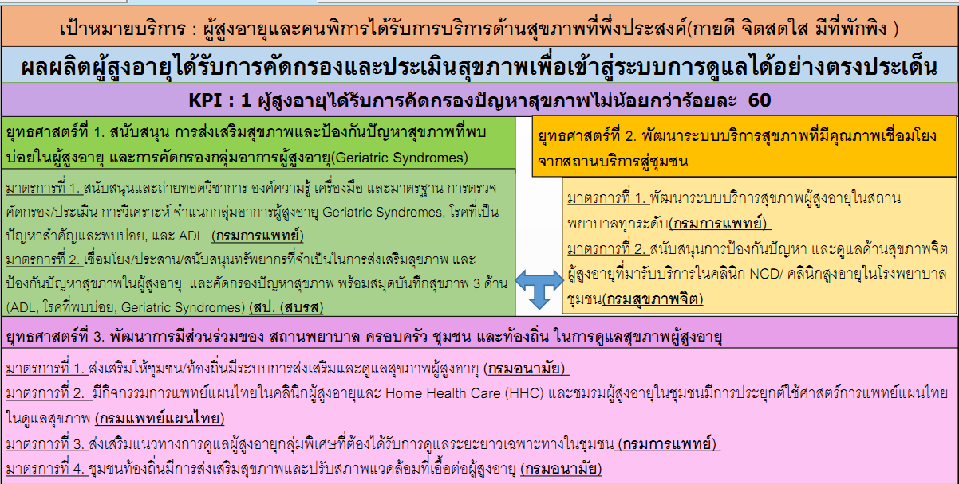
เป้หมาย: ผู้สูงอายุในชุมชนที่เป็นโรคข้อเข่าเสื่อม (จับโปงน้ำ จับโปงแห้ง) ได้รับการดูแลรักษาด้วยการแพทย์แผนไทยและการแพทย์ผสมผสาน ร้อยละ 50
การดูแลผู้สูงอายุโรคข้อเข่าเสื่อมด้วยการแพทย์แผนไทยและการแพทย์ผสมผสาน
-ระยะจับโปงน้ำ จะมีอาการปวด บวม แดงร้อน ใช้วิธีการรักษาด้วยการนวดกดเฉพาะจุด การประคบ พอกยา ให้กินยาเถาวัลย์เปรียบ/ยาปรุงเฉพาะราย
-ระยะจับโปงแห้ง จะมีอาการปวด บวม แดงร้อน ขณะเดินมีเสียงกรอบแกรบในข้อเข่า ใช้วิธีการรักษาโดยการนวดกดเฉพาะจุด และเขยื้อนเท้า ประคบ พอกยา ให้กินยาเถาวัลย์เปรียง/ยาปรุงเฉพาะราย
-ระยะเรื้อรัง จะมีอาการปวด ข้อเข่าติด ข้อเข่าผิดรูป รักษาโดยการนวดบรรเทาอาการปวด กดจุดบำบัด ประคบ ให้กินยาเถาวัลย์เปรียง/ สหัสธารา/ ยาปรุงเฉพาะราย

Slide 5
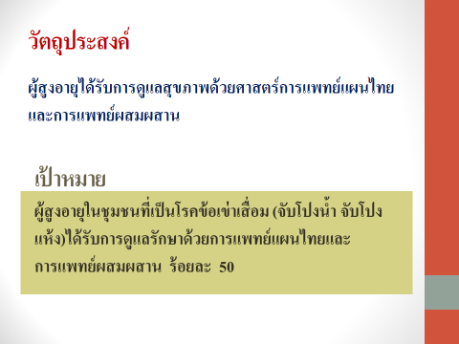

Slide 6
นโยบายรัฐบาลและกรมพัฒนาการแพทย์แผนไทย
และการแพทย์ทางเลือก
สนับสนุนให้การแพทย์แผนไทยและการแพทย์ทางเลือกมีบทบาทในการดูแลสุขภาพของประชาชน
ประเทศไทยสามารถพึ่งพาตนเองได้
การใช้ยาสมุนไพรทดแทนยาแผนปัจจุบัน ไม่น้อยกว่า 5 รายการ/สถานบริการ
ผลักดันให้เกิด OPD คู่ขนานในสถานบริการของรัฐ
ผลักดันให้มีการพัฒนาระบบบริการสุขภาพ(Service Plan) แพทย์แผนไทยอีกสาขาหนึ่ง

Slide 7
KPI Outcome
ร้อยละของผู้ป่วยนอกได้รับบริการการแพทย์แผนไทยและการแพทย์ทางเลือก (ร้อยละ18)
KPI Service
โรงพยาบาลศูนย์ โรงพยาบาลทั่วไป และโรงพยาบาลชุมชน มีการให้บริการคลินิกแพทย์แผนไทยคู่ขนานที่แผนกผู้ป่วยนอก ร้อยละ 70 (628/896 แห่ง)
โรงพยาบาลศูนย์และโรงพยาบาลทั่วไปมีการจัดบริการการแพทย์แผนไทยและการแพทย์ทางเลือกแบบครบวงจรที่มีการรักษาโรคทั่วไปและเฉพาะโรค อย่างน้อย 1 คลินิก ร้อยละ 80 (93/116 แห่ง)

Slide 8
- จัดให้มีคลินิกครบวงจรด้านการแพทย์แผนไทยและการแพทย์ทางเลือกแบบครบวงจรในโรงพยาบาลของรัฐ นำร่อง 4 โรค ได้แก่
- โรคอัมพฤกษ์ อัมพาต
- โรคข้อเข่าเสื่อม
- โรคไมเกรน
- โรคภูมิแพ้ทางเดินหายใจส่วนต้น
- รพ.ระดับ รพท./รพศ. จัดให้มีคลินิกครบวงจร อย่างน้อย 1 โรค
  - รพ.อุทัยธานี โรคข้อเข่าเสื่อม
- รพช.ที่มีความพร้อมจัดให้มีคลินิกครบวงจร อย่างน้อย 1 โรค
  - รพช.ทุกแห่งจัดบริการพร้อมกันอย่างน้อย โรคข้อเข่าเสื่อม
- รพ.อย่างน้อย 1 แห่ง ในจังหวัดต้องจัดบริการคลินิกครบวงจรทั้ง 4 โรค
  - เริ่มที่รพ.หนองฉาง

Slide 9
ข้อมูลผู้สูงอายุในจังหวัดอุทัยธานี
อำเภอ | ประชากรอยู่จริงทั้งหมด(คน) | ผู้สุงอายุเฉพาะอยู่จริง(คน) | % | แยกตามช่วงวัย
 |  |  |  | 60-69 ปี |  | 70-79 ปี |  | 80-89 ปี |  | 90 ปีขึนไป
 |  |  |  | จำนวน | % | จำนวน | % | จำนวน | % | จำนวน | %
เมืองอุทัยธานี | 36,709 | 8,177 | 22.28 | 4,323 | 52.87 | 2,621 | 32.05 | 1,094 | 13.38 | 139 | 1.7
ทัพทัน | 32,294 | 7,953 | 24.63 | 4,091 | 51.44 | 2,655 | 33.38 | 1,042 | 13.1 | 165 | 2.07
สว่างอารมณ์ | 25,584 | 4,977 | 19.45 | 2,712 | 54.49 | 1,524 | 30.62 | 637 | 12.8 | 104 | 2.09
หนองฉาง | 42,240 | 10,404 | 24.63 | 5,539 | 53.24 | 3,216 | 30.91 | 1,401 | 13.47 | 248 | 2.38
หนองขาหย่าง | 10,241 | 2,848 | 27.81 | 1,407 | 49.4 | 897 | 31.5 | 475 | 16.68 | 69 | 2.42
บ้านไร่ | 46,480 | 7,873 | 16.94 | 4,270 | 54.24 | 2,381 | 30.24 | 1,053 | 13.37 | 169 | 2.15
ลานสัก | 37,931 | 7,364 | 19.41 | 4,080 | 55.4 | 2,257 | 30.65 | 896 | 12.17 | 132 | 1.79
ห้วยคต | 15,218 | 2,654 | 17.44 | 1,452 | 54.71 | 831 | 31.31 | 334 | 12.58 | 37 | 1.39
รวม | 246,697 | 52,250 | 21.18 | 27,874 | 53.35 | 16,382 | 31.35 | 6,932 | 13.27 | 1,063 | 2.03
ที่มา : DATA CENTER ของสสจ.อุทัยธานี

Slide 10
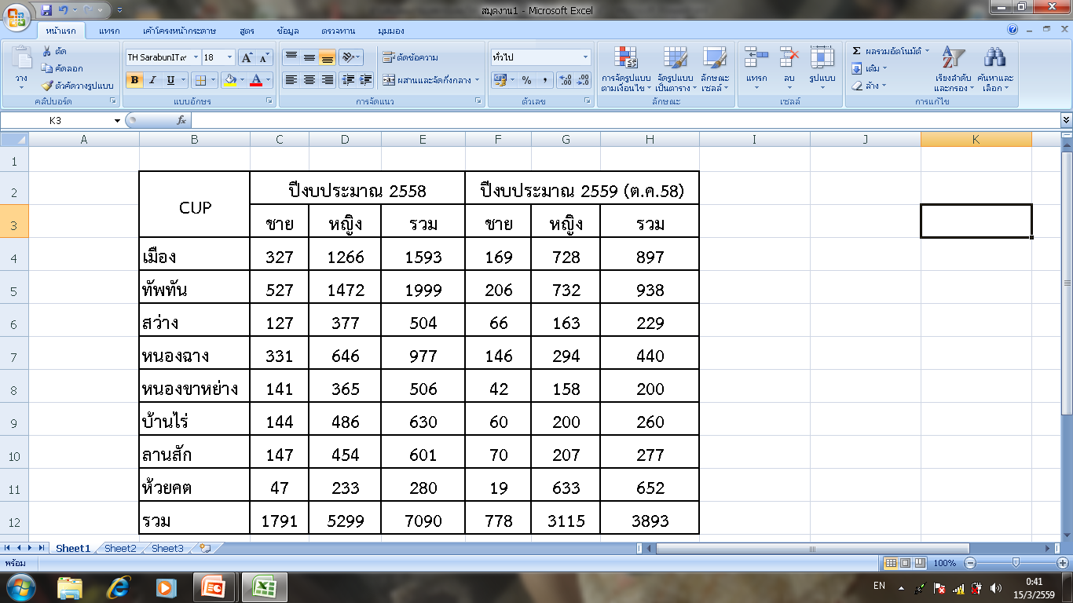
สถิติจำนวนผู้ป่วยโรคข้อเข่าเสื่อม จังหวัดอุทัยธานีที่เพิ่มขึ้น
ที่มา : DATA CENTER ของสสจ.อุทัยธานี

Slide 11
ผลการคัดกรองภาวะข้อเข่าเสื่อมของจังหวัดอุทัยธานี
อำเภอ | ผู้สุงอายุเฉพาะอยู่จริง(คน) | คัดกรอง | % | ผลการคัดกรอง
 |  |  |  | ปกติไม่มีอาการ |  | เริ่มมีอาการ ข้อเข่าเสื่อม |  | ข้อเข่าเสื่อม ปานกลาง |  | ข้อเข่าเสื่อม รุนแรง
 |  |  |  | จำนวน | % | จำนวน | % | จำนวน | % | จำนวน | %
เมืองอุทัยธานี | 8,177 | 6,921 | 84.64 | 5,311 | 76.74 | 1,114 | 16.1 | 290 | 4.19 | 211 | 3.05
ทัพทัน | 7,953 | 5,820 | 73.18 | 5,488 | 94.3 | 215 | 3.69 | 85 | 1.46 | 32 | 0.55
สว่างอารมณ์ | 4,977 | 2,579 | 51.82 | 1,437 | 55.72 | 700 | 27.14 | 182 | 7.06 | 262 | 10.16
หนองฉาง | 10,404 | 6,821 | 65.56 | 5,142 | 75.38 | 1,104 | 16.19 | 398 | 5.83 | 181 | 2.65
หนองขาหย่าง | 2,848 | 1,192 | 41.85 | 907 | 76.09 | 200 | 16.78 | 54 | 4.53 | 32 | 2.68
บ้านไร่ | 7,873 | 2,195 | 27.88 | 1,358 | 61.87 | 515 | 23.46 | 267 | 12.16 | 55 | 2.51
ลานสัก | 7,364 | 2,886 | 39.19 | 2,276 | 78.86 | 509 | 17.64 | 86 | 2.98 | 15 | 0.52
ห้วยคต | 2,654 | 241 | 9.08 | 163 | 67.63 | 70 | 29.05 | 8 | 3.32 | 0 | 0
รวม | 52,250 | 28,655 | 54.84 | 22,082 | 77.06 | 4,427 | 15.45 | 1,370 | 4.78 | 788 | 2.75
ที่มา : DATA CENTER ของสสจ.อุทัยธานี 25/5/2559

Slide 12
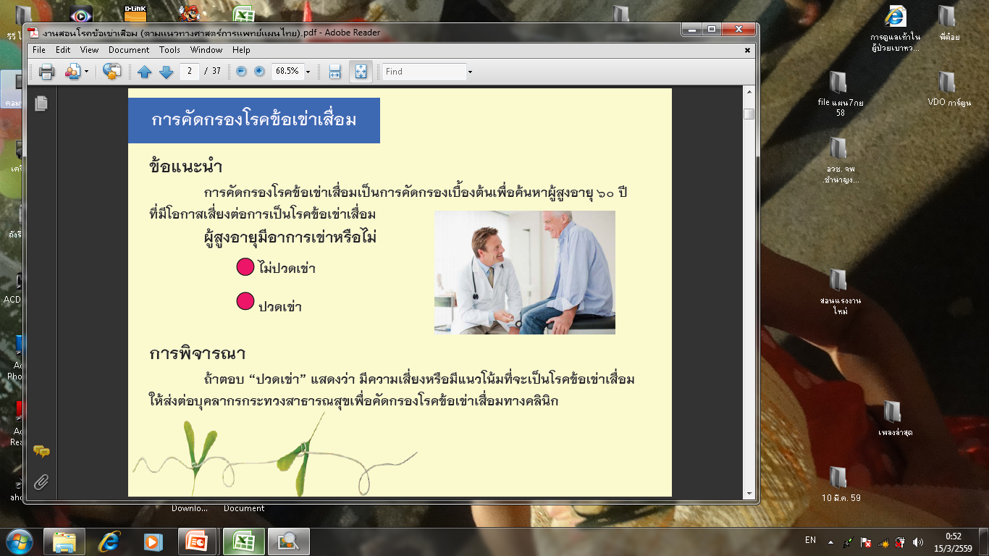
ผู้ป่วยโรคข้อเข่าเสื่อมอายุ 60 ปีที่ได้รับการคัดกรอง
จากแบบคัดกรองข้อเสื่อม

Slide 13
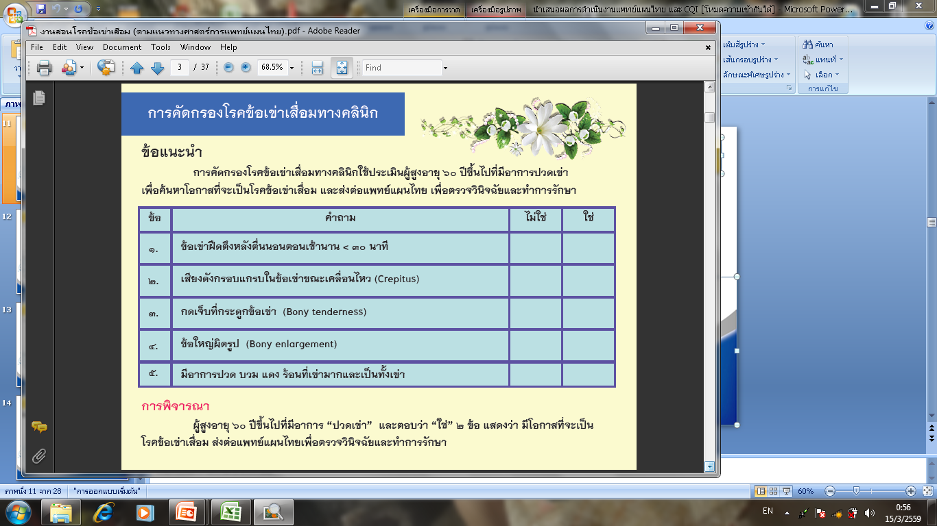
ผู้ป่วยโรคข้อเข่าเสื่อมอายุ 60 ปีที่ได้รับการคัดกรอง
จากแบบคัดกรองข้อเสื่อม 2 กลุ่ม - เริ่มมีอาการข้อเข่าเสื่อม - ข้อเข่าเสื่อมปานกลาง ???

Slide 14
แนวทางการค้นหาและการเชื่อมโยงระบบการส่งต่อ รพท./รพช./รพสต.
แผนภูมิแสดงแนวทางการค้นหาและการเชื่อมโยงระบบการส่งต่อ รพท./รพช./รพสต.
ในชุมชน
คัดกรองสุขภาพผู้สูงอายุโดย อสม. /CG/CM/รพสต
ผู้สูงอายุมีปวดเข่า
ประเมินคัดกรอง
ข้อเข่าเสื่อมทางคลินิก
5 คำถาม
2 ข้อขึ้นไปเขียนใบส่งต่อ
เพื่อเข้ารับการดูแลต่อ
รพท./รพช./รพ.สต.ที่มีแพทย์แผนไทย

Slide 15
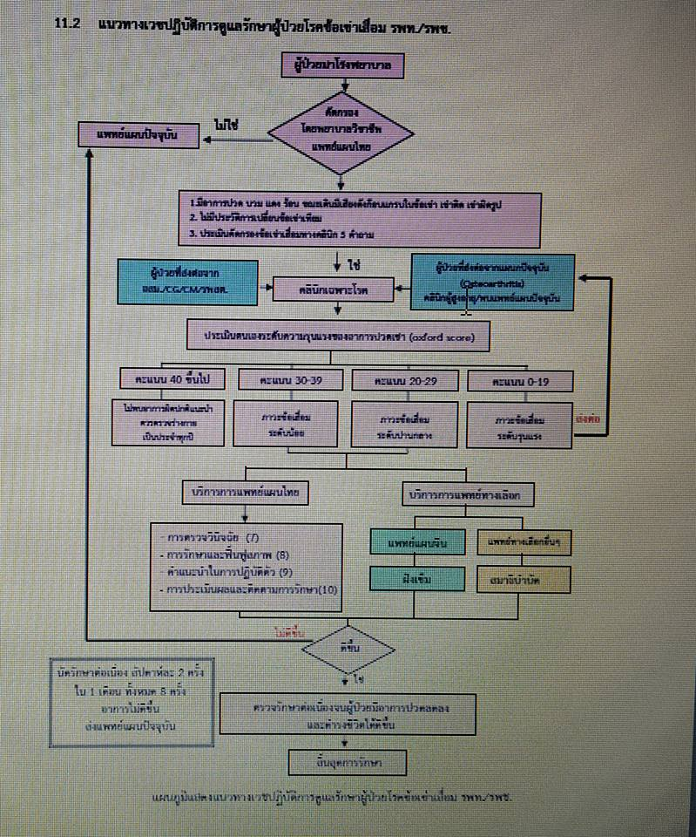

Slide 16
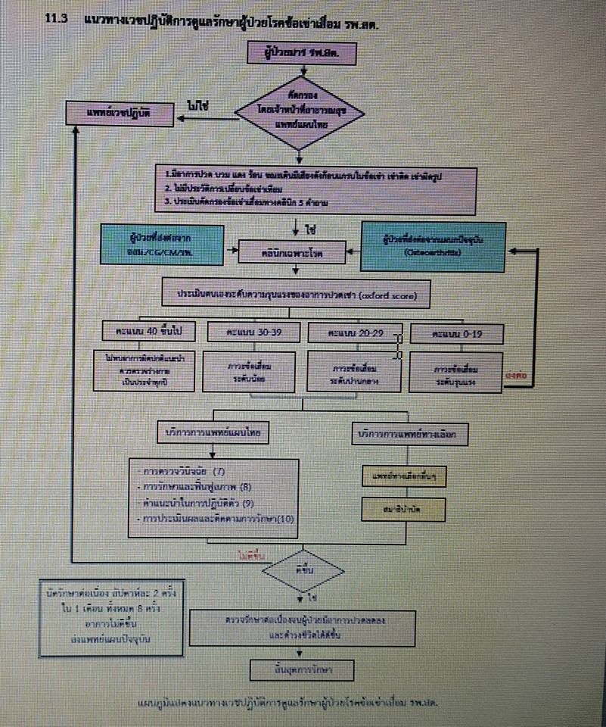

Slide 17
11.5 การประเมินระดับความรุนแรงของอาการปวดเข่า ( Oxford Knee Score )
เครื่องมือคัดกรอง ข้อเข่าเสื่อม
แบบประเมินระดับความรุนแรงของโรคข้อเข่าเสื่อม (Oxford Knee Score)
โปรดเลือกหัวข้อที่ตรงกับอาการที่เกิดขึ้นกับตัวท่านมากที่สุดในช่วงเวลา 1 เดือนที่ผ่านมา
1. ให้ท่านบรรยายลักษณะอาการเจ็บปวดเข่าของท่าน?
(......) ไม่มีอาการปวดเข่า ( 4 คะแนน )
(......) อาการปวดลึกๆที่เข่าเล็กน้อย เฉพาะเวลาขยับตัวหรืออยู่ในบางท่าเท่านั้น ( 3 คะแนน )
(......) หลังใช้งานนาน อาการปวดเข่ามากขึ้น พักแล้วดีขึ้น เป็นๆหายๆ ( 2 คะแนน )
(......) อาการปวดเพิ่มมากขึ้น ปวดนานขึ้น ( 1 คะแนน )
(......) อยู่เฉยๆก็ปวดมาก ขยับไม่ได้ ( 0 คะแนน )
2. ท่านมีปัญหาเรื่องเข่าในการทากิจวัตรประจาวันด้วยตัวเอง หรือไม่ เช่น การยืนอาบน้าเป็นต้น?
(......) ไม่มีปัญหา ( 4 คะแนน )
(......) มีอาการปวดเข่า/ข้อเข่าฝืด/ตึงขัดเล็กน้อย แต่น้อยมาก ( 3 คะแนน )
(......) มีอาการปวดเข่า/ข้อเข่าฝืด/ตึงขัดเล็กน้อย บ่อยครั้ง ( 2 คะแนน )
(......) เริ่มมีปัญหา ทำด้วยความยากลำบาก ( 1 คะแนน )
(......) ไม่สามารถทำได้ ( 0 คะแนน )

Slide 18
3. ท่านมีปัญหาเรื่องเข่า เมื่อก้าวขึ้นลงรถ หรือรถประจาทางหรือไม่?
(......) ไม่มีอาการใดๆ ( 4 คะแนน )
(......) มีอาการปวดเข่า/ข้อเข่าฝืด ก้าวขึ้นลงได้ช้ากว่าปกติ ( 2 คะแนน )
(......) มีอาการปวดเข่ามาก/ข้อเข่าฝืด ก้าวขึ้นลงได้ด้วยความลำบาก ( 1 คะแนน )
(......) ไม่สามารถทำได้ ( 0 คะแนน )
4. ระยะเวลานานเท่าไรที่ท่านเดินได้มากที่สุดก่อนที่ท่านจะมีอาการปวดเข่า
(......) เดินได้เกิน 1 ชั่วโมง โดยไม่มีอาการอะไร ( 4 คะแนน )
(......) เดินได้ 16 - 60 นาที เริ่มมีอาการปวด ( 3 คะแนน )
(......) เดินได้เพียง 5 - 15 นาที เริ่มมีอาการปวด ( 2 คะแนน )
(......) เดินได้แค่รอบบ้านเท่านั้น เริ่มมีอาการปวด ( 1 คะแนน )
(......) ทำไม่ได้และเดินไม่ไหว ( 0 คะแนน )

Slide 19
5. หลังทานอาหารเสร็จ ในขณะที่ลุกขึ้นจากเก้าอี้นั่ง เข่าของท่านมีอาการอย่างไร
(......) ไม่มีอาการ ( 4 คะแนน )
(......) มีอาการปวดเข่า/ข้อเข่าฝืดเล็กน้อย ( 3 คะแนน )
(......) มีอาการปวดเข่า/ข้อเข่าฝืดปานกลาง ( 2 คะแนน )
(......) มีอาการปวดเข่ามาก/ข้อเข่าฝืด ลุกขึ้นยืนได้ด้วยความลำบาก ( 1 คะแนน )
(......) ปวดมาก ไม่สามารถลุกขึ้นได้ ( 0 คะแนน )
6. ท่านต้องเดินโยกตัว(เดินกระโผลกกระเผลก) เพราะอาการที่เกิดจากเข่าของท่าน หรือไม่?
(......) ไม่เคย ( 4 คะแนน )
(......) ในช่วง 2 - 3 ก้าวแรก ที่ออกเดินเท่านั้น ( 3 คะแนน )
(......) เป็นบางครั้ง ( 2 คะแนน )......) เป็นส่วนใหญ่ ( 1 คะแนน )
(......) ตลอดเวลา ( 0 คะแนน )
7. ท่านสามารถนั่งลงคุกเข่าและลุกขึ้นได้หรือไม่?
(......) ลุกได้ง่าย ( 4 คะแนน )
(......) ลุกได้ ลำบากเล็กน้อย ( 3 คะแนน )
(......) ลุกได้แต่ยากขึ้น ( 2 คะแนน )
(......) ลุกได้แต่ยากลำบากมาก ( 1 คะแนน ) (......) ลุกไม่ไหว ( 0 คะแนน )

Slide 20
8. ท่านเคยมีปัญหาปวดเข่าในขณะที่นอนตอนกลางคืนหรือไม่
(......) ไม่เคย ( 4 คะแนน )
(......) ใน 1 เดือนมี 1 - 2 ครั้ง ( 3 คะแนน )
(......) บางคืน ( 2 คะแนน )
(......) ส่วนมาก ( 1 คะแนน )
(......) ทุกคืน ( 0 คะแนน )
9. ในขณะที่คุณทำงาน/ทำงานบ้าน ท่านมีอาการปวดเข่าหรือไม่
(......) ไม่มี ( 4 คะแนน )
(......) น้อยมาก ( 3 คะแนน )
(......) บางครั้ง ( 2 คะแนน )
(......) ส่วนมาก ( 1 คะแนน )
(......) ตลอดเวลา ( 0 คะแนน )
10. ท่านเคยมีความรู้สึกว่าเข่าของท่านทรุดลงทันทีหรือหมดแรงทันทีจนตัวทรุดลง
(......) ไม่เคย ( 4 คะแนน )
(......) ในช่วงแรกที่ก้าวเดิน เท่านั้น ( 3 คะแนน )
(......) บางครั้ง ( 2 คะแนน )
(......) ส่วนมาก ( 1 คะแนน )
(......) ตลอดเวลา ( 0 คะแนน )

Slide 21
11. ท่านสามารถไปซื้อของใช้ต่างๆได้ด้วยตัวท่านเอง?
(......) ได้เป็นปกติ ( 4 คะแนน )
(......) ไปได้ เริ่มมีอาการปวดเข่า/ตึงเข่าเล็กน้อย ( 3 คะแนน )
(......) ไปได้ เริ่มมีอาการปวดเข่า/ตึงเข่ามากขึ้น ( 2 คะแนน )
(......) พอไปได้ แต่ด้วยความยากลำบากมาก ( 1 คะแนน )
(......) ไปไมไหว ( 0 คะแนน )
12. ท่านสามารถเดินลงบันไดได้หรือไม่
(......) เดินลงได้ เป็นปกติ ( 4 คะแนน )
(......) เดินลงได้ เริ่มมีอาการปวดเข่า/ตึงเข่าเล็กน้อย ( 3 คะแนน )
(......) เดินลงได้ เริ่มมีอาการปวดเข่า/ตึงเข่ามากขึ้น ( 2 คะแนน )
(......) เดินลงได้ด้วยความยากลำบากมาก ( 1 คะแนน )
(......) เดินลงไม่ได้ ( 0 คะแนน )
ผลการประเมิน รวมคะแนน...................................คะแนน.

Slide 22
การให้คะแนนสาหรับการประเมิน
(........) คะแนนรวมที่ได้ 0 ถึง 19 มีข้อบ่งชี้: เป็นโรคข้อเข่าเสื่อมระดับรุนแรง ควรรับการรักษาจากศัลยแพทย์
ผู้เชี่ยวชาญกระดูกและข้อทันที.
(........) คะแนนรวมที่ได้ 20 ถึง 29 มีข้อบ่งชี้: มีอาการโรคข้อเข่าเสื่อมระดับปานกลาง ควรปรึกษาศัลยแพทย์
ผู้เชี่ยวชาญกระดูกและข้อเพื่อรับการตรวจรักษา เอกซเรย์ข้อเข่า
และประเมินอาการของโรค
(........) คะแนนรวมที่ได้ 30 ถึง 39 มีข้อบ่งชี้: พบเริ่มมีอาการของโรคข้อเข่าเสื่อมควรได้รับคำแนะนำ
จากศัลยแพทย์ผู้เชี่ยวชาญกระดูกและข้อเรื่องการออกกำลังกาย
อย่างเหมาะสม การควบคุมน้ำหนักเพื่อไม่ให้อ้วน
หลีกเลี่ยงท่าหรือกิจกรรมที่จะทำให้เกิดอาการและความรุนแรง
ของโรคมากขึ้น และการประเมินระดับอาการของโรค
(........) คะแนนรวมที่ได้ 40 ถึง 48 ยังไม่พบอาการผิดปกติ แต่ควรตรวจร่างกายเป็นประจำทุกปี
สรุปผลการประเมิน 􀁣 ส่งต่อแพทย์แผนไทย 􀁣 ส่งต่อแพทย์แผนปัจจุบัน 􀁣 ให้คำแนะนำการดูแลสุขภาพ

Slide 23
การดูแลข้อเข่าเสื่อมด้วยการนวดไทย
การรักษาโดยการนวดไทย รหัสหัตถการ (ICD9) 873-78-11
- การตรวจทางหัตถเวชก่อนและหลังการรักษา
การวัดส้นเท้า
ตรวจสภาพความโก่งของเข่า
เขยื้อนข้อเข่าและการคลอนสะบ้าเข่า
วัดองศาเข่า
การตรวจสภาพข้อเข่า
สูตรการนวดรักษา
สูตรการนวดจับโปงน้ำ
สูตรการนวดจับโปงแห้ง

Slide 24
- ข้อห้าม/ข้อควรระวัง
หากพบว่าผู้ป่วยที่มาขอรับบริการเป็นโรคหรือมีอาการหรืออาการแสดงดังต่อไปนี้ ห้ามให้บริการ
การนวดไทย
1) มีไข้เกิน ๓๘.๕ องศาเซลเซียส
2) มีโรคติดเชื้อเฉียบพลัน
3) โรคติดต่อร้ายแรงทุกชนิด เช่น วัณโรค
4) โรคกระดูกพรุนรุนแรง
5) เป็นโรคหัวใจ ความดันโลหิตสูง เบาหวานที่ยังควบคุมไม่ได้
6) มีรอยโรคผิวหนังที่มีการติดเชื้อหรือสามารถติดต่อได้

Slide 25
การดูแลข้อเข่าเสื่อมด้วยการประคบสมุนไพร
การดูแลข้อเข่าเสื่อมด้วยยาสมุนไพร
การรักษาด้วยยาสมุนไพร รหัสหัตถการ (ICD9) 873-78-38
การรักษาภาวะข้อเข่าเสื่อมโดยใช้ยาสมุนไพรแบ่งเป็น 2 ส่วน คือ
การใช้ยาในบัญชียาหลักแห่งชาติ
  ยาสหัศธารา ยาแคปซูล
ข้อบ่งใช้ ขับลมในเส้น แก้โรคลมกองหยาบ
ขนาดและวิธีใช้ รับประทานครั้งละ 1-1.5 กรัม วันละ 3 ครั้ง ก่อนอาหาร
ข้อห้ามใช้ ห้ามใช้กับหญิงครรภ์ และผู้ที่มีไข้
(2) ยาเถาเถาวัลย์เปรียง ยาแคปซูล
ตัวยาสำคัญ ผงจากเถาของเถาวัลย์เปรียง [Derris scandens(Roxb.)Benth.]
ข้อบ่งใช้ บรรเทาอาการปวดกล้ามเนื้อ ลดการอักเสบของกล้ามเนื้อ
ขนาดและวิธีใช้ รับประทานครั้งละ 500 มิลลิกรัม-1 กรัม วันละ 3 ครั้ง หลังอาหารทันที
ข้อห้ามใช้ ห้ามใช้ในหญิงตั้งครรภ์

Slide 26
(3) ยาขี้ผึ้งไพล ยาขี้ผึ้ง
สูตรตำรับที่ 1 ในยา100 กรัม ประกอบด้วยตัวยาสำคัญ น้ำมันไพล 30 กรัม ที่ได้จากการทอดไพลกับ
น้ำมันพืชในสัดส่วนน้ำหนัก 2 ต่อ 1 น้ำมันระกำ 10 กรัม
สูตรตำรับที่ 2 ยา 100 กรัม ประกอบด้วยตัวยาสำคัญน้ำมันไพลจากการกลั่น 14 กรัม น้ำมันระกำ 10 กรัม
ข้อบ่งใช้ บรรเทาอาการปวดเมื่อย
ขนาดและวิธีใช้ ทาและถูเบาๆบริเวณที่มีอาการวันละ 2-3 ครั้ง
ข้อห้ามใช้ - ห้ามทายานี้บริเวณขอบตาและเนื้อเยื่ออ่อน
ห้ามทายานี้บริเวณผิวหนังที่มีบาดแผลหรือมีแผลเปิด
(4) ยาประคบ ยาประคบสมุนไพรสด ยาประคบสมุนไพรแห้ง
ข้อบ่งใช้ ประคบเพื่อลดอาการปวด ช่วยคลายกล้ามเนื้อ เอ็น และข้อ
ขนาดและวิธีใช้ นำยาประคบไปนึ่ง แล้วใช้ประคบ ขณะยังอุ่น วันละ 1-2 ครั้ง ลูกประคบ 1 ลูก
สามารถใช้ได้ 3-4 ครั้ง โดยหลังจากใช้แล้วผึ่งให้แห้ง ก่อนนำไปแช่ตู้เย็น
ข้อห้ามใช้ - ห้ามประคบบริเวณที่มีบาดแผล
- ห้ามประคบเมื่อเกิดการอักเสบเฉียบพลัน เช่น ข้อเท้าแพลง หรือมีอาการอักเสบบวม
แดง ร้อน ในช่วง 24 ชั่วโมงแรก เนื่องจากจะทำให้มีอาการอักเสบบวมมากขึ้น
และอาจมีเลือดออกมากตามมาได้ โดยควรประคบหลังเกิดอาการ 24 ชั่วโมง

Slide 27
(5) ยาพริก ยาเจล ยาครีม ยาขี้ผึ้ง
ข้อบ่งใช้ บรรเทาอาการปวดข้อ ปวดกล้ามเนื้อ (musculoskeletal pain)
ขนาดและวิธีใช้ ทาบริเวณที่ปวด 3-4 ครั้ง ต่อวัน
ข้อห้ามใช้
- ห้ามใช้ในผู้ป่วยที่แพ้ capsaicin
- ห้ามสัมผัสบริเวณตา
ระวังอย่าทายาพริกบริเวณผิวที่บอบบางหรือบริเวณผิวหนังที่แตก เนื่องจากทำให้เกิดอาการระคายเคือง
(6) ยาน้ำมันไพล ยาน้ำมัน
ข้อบ่งใช้ บรรเทาอาการบวม ฟกช้ำ เคล็ดยอก
ขนาดและวิธีใช้ ทาและถูเบาๆ บริเวณที่มีอาการวันละ 2-3 ครั้ง
ข้อห้ามใช้ ห้ามทาบริเวณของตาและเนื้อเยื่ออ่อน
ห้ามทาบริเวณผิวหนังที่มีบาดแผลหรือมีแผลเปิด

Slide 28
2) ยาตำรับปรุงเฉพาะราย
ตำรับที่ 1 สูตรยาพอกรักษา จับโปงน้ำ
1) ย่านางบดหยาบ 1 ถ้วยตวง (16 ช้อนโต๊ะ)
2) รางจืดบดหยาบ 1 ถ้วยตวง (16 ช้อนโต๊ะ)
3) ดินสอพองบดละเอียด 1 ถ้วยตวง (16 ช้อนโต๊ะ)
4) น้ำมะนาว 15 ซีซี
ตำรับที่ 2 สูตรยาพอกรักษา จับโปงแห้ง
1) ขิงแก่สดบดหยาบ 2 ถ้วยตวง (64 ช้อนโต๊ะ)
2) น้ำตาลทรายแดง 1/4 ถ้วยตวง (4 ช้อนโต๊ะ)

Slide 29
สมาธิบำบัด (Meditation Healing) แบบ “SKT”
เทคนิคที่ 3 (SKT 3) “นั่งยืด-เหยียดผ่อนคลาย ประสานกาย ประสานจิต”

Slide 30
เทคนิคที่ 5 (SKT 5) “ยืดเหยียดอย่างไทย เยียวยากาย ประสานจิต”

Slide 31
แต่ยังไม่ได้เริ่มจัดบริการในรพช.
ความพร้อมของการจัดบริการคลินิกเฉพาะโรคข้อเข่าเสื่อม(บูรณาการกับคลินิกผู้สูงอายุ) ???
เกณฑ์การคัดกรอง/การส่งต่อ √ ( ต้องปรับเชื่อมกันภายใน CUP จะส่งคนไข้ที่ผ่านการคัดกรองเข้าคลินิกข้อเข่าเสื่อม/ผู้สูงอายุ , ส่งคนไข้จากรพ.สต.มารพ.หรือออกไป
รพ.สต???)
CPG แนวทางเวชปฏิบัติของคลินิกครบวงจร กรอบยา √
แบบเก็บข้อมูล รายงาน √
ความพร้อมของการจัดบริการของแต่ละรพ.
ทีมงาน / ศักยภาพของทีมงาน/ การประสานการเชื่อมโยงส่งต่อภายในรพ.และCUP / ยาที่ใช้รักษา ยาพอกเข่า / แบบฟอร์มต่างๆ ???

